Slide 1
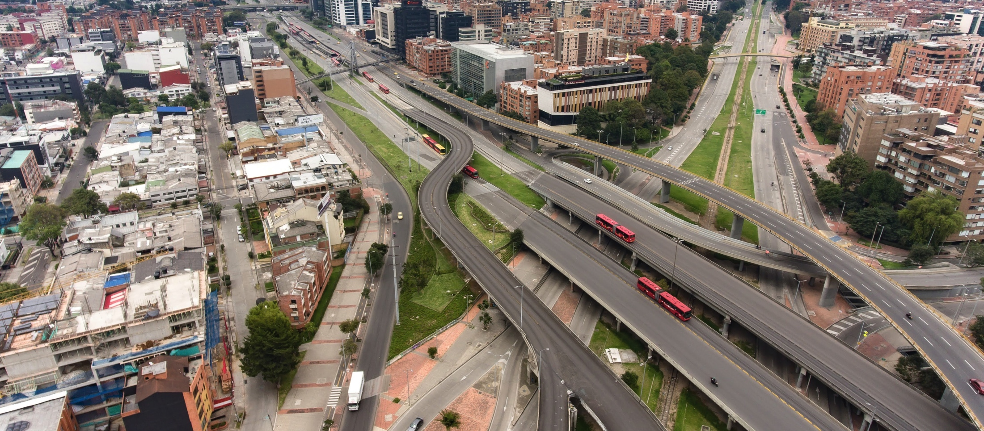
.
CUMPLIMIENTO OBJETIVOS SST Y RESULTADO INDICADORES
Período enero – diciembre 2022

Slide 2
Cumplimiento objetivos y política SG-SST
Identificar continua y sistemáticamente los peligros, evaluar, valorar los riesgos en SST.
Meta 90%
90,6%
Cumplir la normatividad nacional vigente en materia de riesgos laborales y de otra índole, teniendo en cuenta los requisitos aplicables a la Secretaría.
Meta 100%
Prevenir lesiones y deterioro de la salud relacionados con el trabajo a los (as) colaboradores (as) proporcionando lugares de trabajo seguros y saludables.
Meta 95%
100%
99%
Definir e implementar planes y estrategias para el mejoramiento continuo de las condiciones de salud y seguridad en el trabajo.
Meta 95%
100%
Cumplimiento del plan de trabajo anual en SST 2022 y su cronograma.
Meta 95%
100%

Slide 3
Cumplimiento de los indicadores y metas establecidas
2021
2022
2021
2022
53,6%
41%
Incremento en la frecuencia y severidad: por aumento del personal expuesto en vía 300 Agentes y realización olimpiadas .

Slide 4
Cumplimiento de los indicadores y metas establecidas
Proporción de accidentes de trabajo mortales
0
0
Prevalencia de la enfermedad laboral
205
205
Incidencia enfermedad laboral
2021
0
2022
0
Meta
0
300
50
2021
2022
32%
Calculo realizado por cada 100.000 trabajadores
Incremento de días perdidos por causa médica: por aumento promedio de trabajadores y un caso con 304 días de incapacidad por enfermedad común, lo que representa el 11% del total de días perdidos en el año.

Slide 5
Resultados estándares mínimos SDM vigencia 2022 resolución 0312 de 2019
Análisis estadístico de AT, EL y ausentismo laboral por causas asociadas con SST
Total 95 AT

Slide 6
Análisis estadístico de accidentes de trabajo, enfermedad y ausentismo laboral por causas asociadas con SST
Dependencia donde se presenta mayor accidentalidad
Total de 5 Casos de EL diagnosticados
por peligro biomecánico
Dependencia | Deportivo, Recreativo o cultural | Propio del trabajo | Tránsito | Violencia | Total | %
Subsecretaría de Gestión de la Movilidad | 10 | 10 | 38 | 16 | 74 | 78
Subsecretaría de Servicios a la Ciudadanía | 2 | 6 | 1 | 3 | 12 | 13
Subsecretaría de Gestión Corporativa | 1 | 2 |  |  | 3 | 3
Subsecretaría de Política de Movilidad | 1 | 1 |  |  | 2 | 2
Oficina Asesora de Comunicaciones y Cultura para la Movilidad |  | 2 |  |  | 2 | 2
Subsecretaría de Gestión Jurídica |  | 1 |  |  | 1 | 1
Subsecretaría de Servicios a la Ciudadanía |  | 1 |  |  | 1 | 1
Total | 14 | 23 | 39 | 19 | 95 | 100
Año: 2007
Casos: 1
Año: 2019
Casos: 1
Año: 2006
Casos: 1
Año: 2016
Casos: 1
Año: 2020
Casos: 1
Ausentismo laboral y Enfermedad Común
Tipo de evento | No. Casos | Días Incapacidad | Porcentaje
Accidentes de trabajo | 78 | 623 | 22%
Enfermedad general | 233 | 2192 | 77%
Enfermedad laboral | 4 | 48 | 1.7%
TOTAL | 315 | 2863 | 100%
Agentes de Tránsito
AT tránsito 19
AT Violencia 14
AT propios del trabajo 5
40% del Total de
AT

Slide 7
¡Gracias!

